Slide 1
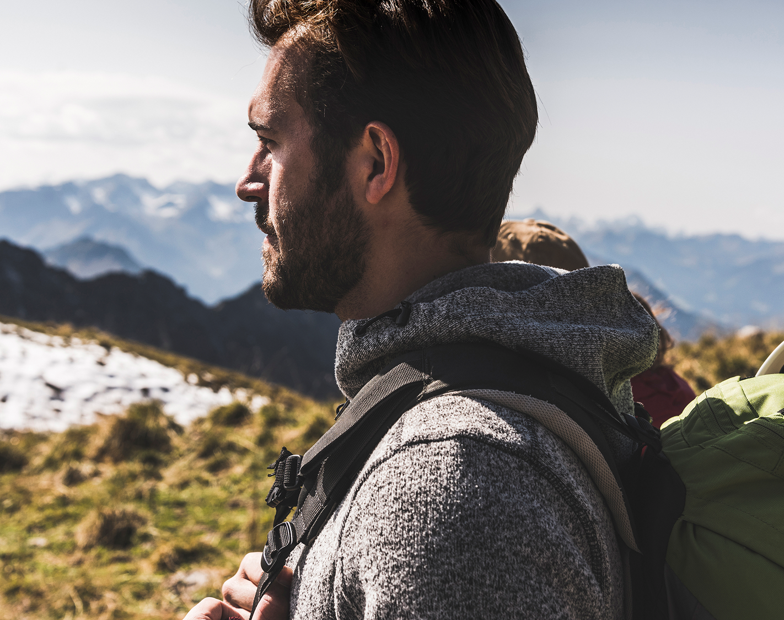
Sporing
Hva, hvordan og hvorfor.

Slide 2
Butikkdetektiv
I butikken
Detektiv (sporingsteknologi)
Følger deg
Handlevaner
Avdelinger
Tid
Informasjon
Målrettet reklame

Slide 3

Hva er sporing?
Ufrivillig lagring av…
søk
klikk
interesser

Slide 4
Hvordan foregår sporing?
Informasjonskapsler (cookies):
Lokal lagring
Aktivitet
Preferanser
Innlogging
Handlekurv
Lenker
Web beacons
Små eller usynlige bilder
Aktivitet
Server

Slide 5

Tredjepartsaktør
Brukeren (førstepart)
elkjop.no (andrepart)
SAS-reklame (tredjepart)
«Lik og del»-knapper (tredjepart)

Slide 6
Hva brukes sporing til?
Skreddersydd reklame
Kjøpt sykkel? -> Mer sykkelreklame
Personalisering
Nyhetsside -> mer politiske nyheter
Sosiale medier -> personer og sider anbefales
Sideinnstillinger og preferanser -> språk, login-info
Produktanbefalinger
Sett på krigshistoriske bøker? -> Anbefalinger om slike bøker vises

Slide 7
Videoklipp
https://ndla.no/subject:1:81b3892a-78e7-4e43-bc31-fd5f8a5090e7/topic:2:04bfbcd4-889a-4539-86f1-2ddc6acc039c/resource:0ef543b8-e6ca-42dd-91d6-02bf165f2234

Slide 8

Quiz!
Individuelt
Gruppe

Slide 9
Quiz fasit
1c, 2b, 3c, 4b, 5b, 6b, 7b, 8d, 9b, 10b, 11c, 12d, 13c, 14b, 15d

Slide 10

Hvordan stoppe sporing?
Privat nettleser (inkognito)
VPN (virtual private network) -> skjuler ip-adresse
Alternative søkemotorer som duckduckgo.com.
Nettleserutvidelser

Slide 11

Nettlesing uten sporing?
Innlogging på nytt hver gang
Nettstedspreferanser standard
Bytte til norsk hver gang
Generell reklame
Ikke tilpasset
Ingen personalisering:
Spotify anbefaler ikke-relevant musikk

Slide 12

Vil du bli sporet på nett?
Diskuter i gruppa:
Fordeler og ulemper ved å bli sporet på nett.
Er det noen aktører dere ikke ønsker å bli sporet av?

Slide 13
Reklamen følger deg (video)
https://www.youtube.com/watch?v=HFyaW50GFOs

Slide 14
Individuell refleksjon
Hvordan føler du om at noen få selskaper vet nesten alt om din online aktivitet?
Hva tror du er fordelene og ulempene med dette?

Slide 15
Aktivitet: Alternative søkemotorer
Søk på noe du synes er interessant.
Søk på det samme ved hjelp av følgende søkemotorer:
google.com
startpage.com
duckduckgo.com
Sammenlign resultatene.
Gjenta prosessen med et nytt søk.
Oppsummer i gruppa.

Slide 16
Aktivitet: Informasjonskapsler i nettleseren
Åpne din nettleser.
Åpne innstillinger.
Søk på informasjonskapsel (eng: cookie).
Bla til du finner ut hvilke nettsteder som har cookies.
Gi eksempler på noen av nettstedene du finner.
Er det ok at alle disse nettstedene sporer deg?
Kommer du over noen nettsteder du finner suspekt?
Bla gjennom tillatelser (f.eks. tilgang til webkamera) til ett av nettstedene:
Vurder hvilke tillatelser det er aktuelt å gi nettstedet, og hvilke tillatelser som ikke bør gis.

Slide 17
Aktivitet: Å spore sporingen
Installer nettleser-tillegget «Disconnect».
Gå til en nettside.
Undersøk hvem som sporer deg gjennom «Disconnect».
Gjør følgende bare på et trygt nettsted: Trykk «Unblock site» for å undersøke hvilke nettsteder som sporer deg.
Prøv «Visualize page» for å se et diagram av sporingen.
OK? Forsøk andre sporingsblokkere som «Ghostery”, “Privacy Badger”, og “uBlock Origin”.

